Slide 1


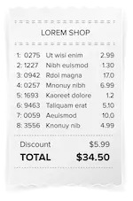
Prix article 1
Calculer la somme à payer
La somme à payer
Prix article 2
Entrée
Traitement
Résultat

Slide 2


Automatique
Semi-automatique
Manuel

